Slide 1
Audit Carrefour
Magasin: Manar City
Le 06 septembre 2019
Mme Meriam CHOUCHENE

Slide 2
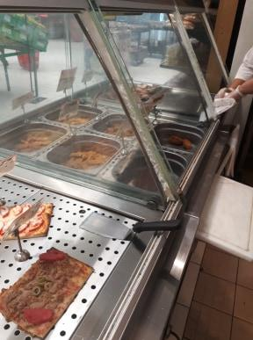
Traiteur: meuble d’exposition partiellement protégé

Slide 3
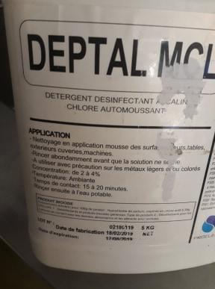
Traiteur: Produit de nettoyage ayant une date d’expiration dépassée (DE 17/08/2019)

Slide 4
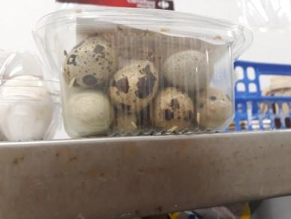
Traiteur: Entreposage des œufs de caille casse dans la zone casse PGC; on note la présence de vers dans le produit

Slide 5
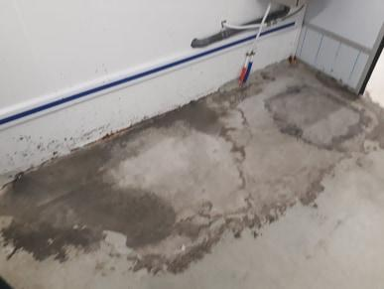
Boucherie: revêtement du sol du laboratoire abimé

Slide 6
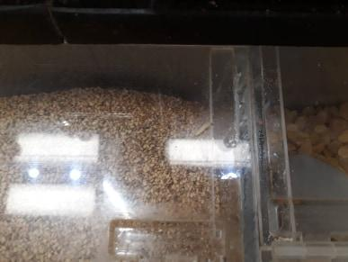
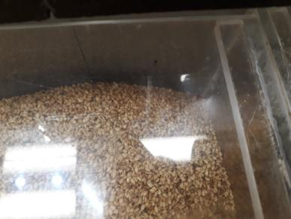
Condiments: présence de ver et charançon sur les éléments d’exposition des épices

Slide 7
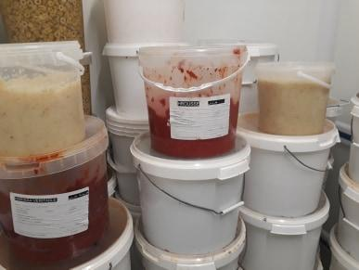
Condiments: Stockage des pâtes d’ail sans étiquettes d’origine

Slide 8
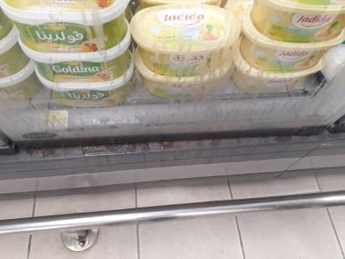
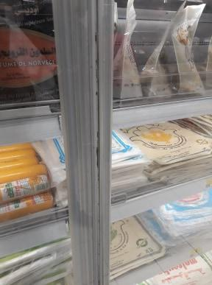
PLS: Présence de piqûres de moisissures sur les jointures des meubles

